Slide 1

ЧТО ТАКОЕ КОМАНДА?

Slide 2
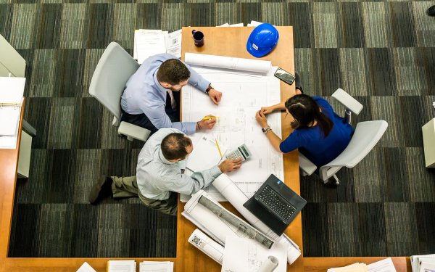
ЧТО ТАКОЕ КОМАНДА?
Команда — это единый организм, объединенный общей целью. Причем порядок достижения цели вырабатывается совместно всеми членами команды.

Slide 3

ОПРЕДЕЛЕНИЕ
​​​​​​​Команда - круг своих людей, имеющих общую цель.
Стиль команды - это доверие и сотрудничество.
Главные принципы командного взаимодействия: "Людям можно доверять, люди могут помогать".
По другому: "Один за всех, все за одного".

Slide 4

5 признаков настоящей команды
Отсутствие иерархии
Постоянная синхронизация друг с другом.
Регулярные ретроспективы
Командная мотивация
Общая цель

Slide 5
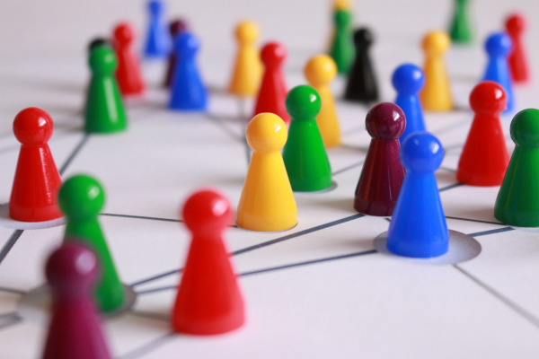
ФУНКЦИОНАЛЬНОСТЬ
Наличие в команде участников с разным функционалом, дополняющих друг друга. Три голкипера — это не команда. Команда — это кросс-функциональная единица, которая способна функционировать самостоятельно

Slide 6
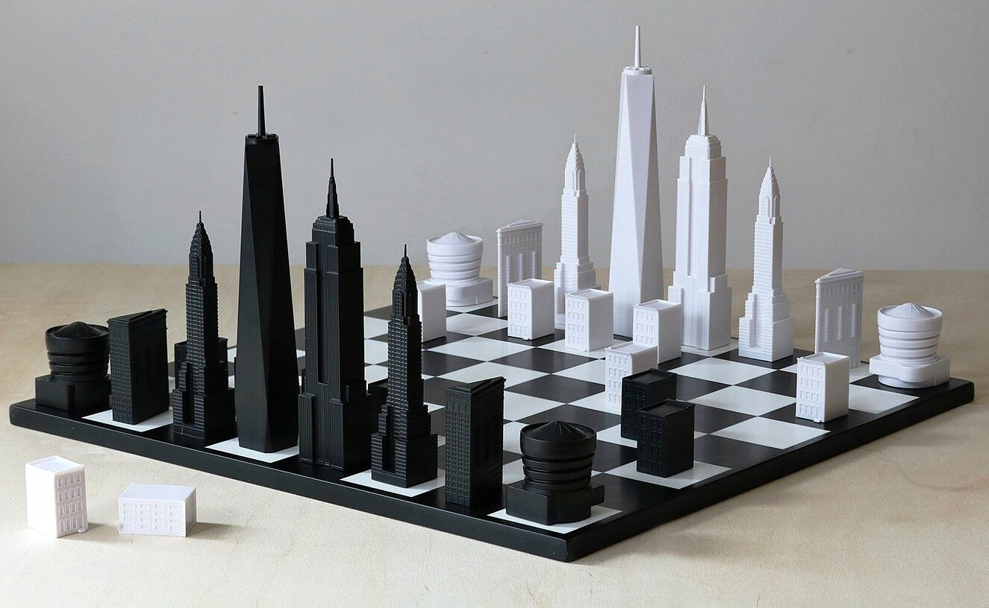
СИНЕРГИЯ И КОМАНДА 1+1>2
Синергия – взаимодействие двух или более компонентов, превосходящие два или более компонентов не взаимодействующих друг с другом

Slide 7


ВАШ ГЛАВНЫЙ ВРАГ - DISCONNECTION

Slide 8
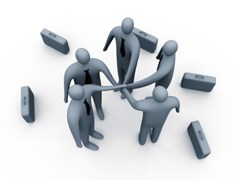
СПАСИБО ЗА ВНИМАНИЕ!
Веник
Древняя притча
У одного старика было три сына. И они никак не могли ужиться вместе. Старику очень хотелось, чтобы после его смерти сыновья жили в мире. Он решил научить их этому.
Однажды, отец позвал их к себе и попросил разломать пополам веник. Сначала попробовал старший сын, но, сколько он не старался — ничего не получилось. Такие же неудачи постигли среднего и младшего. Тогда отец развязал веник, и попросил каждого сына разломать по несколько соломинок. Это, конечно же, им с лёгкостью удалось.
Тогда отец сказал:
— Вот также и в жизни. Если вы будете вместе, то вас никто не сломит, а по отдельности вас также легко победить, как и сломать пару соломинок.

